Slide 1
2013年7月後半の東北太平洋側の 気温の特徴
仙台管区気象台 須田卓夫
7月12日の予想
7月19日の予想
1か月予報アンサンブルモデルによる東北太平洋側の7日平均気温の予想確率時系列図
7日平均気温の予想確率を向こう9日間について1日毎に推移を示した図。赤は平年よりかなり高い、橙は平年より高い、黄色は平年並、水色は平年より低い、青は平年よりかなり低い気温になる確率。青枠は同じ予報対象期間。
低温は突然やってきた！

Slide 2
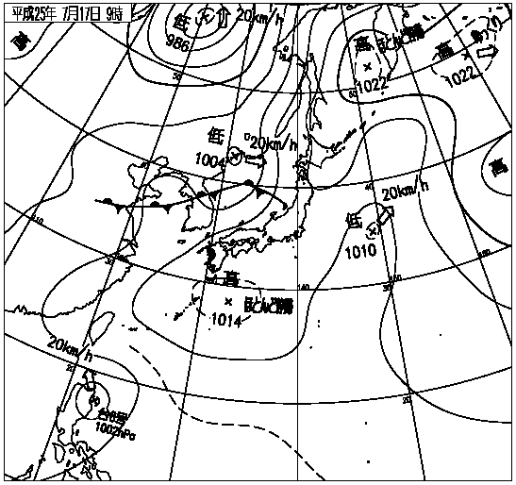
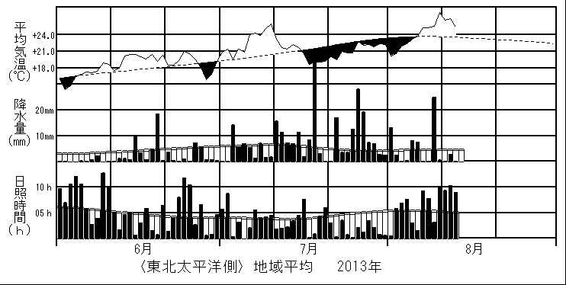
7月17日にヤマセがきた！
7月17日9時（ＪＳＴ）の気圧配置
オホーツク海高気圧は16日に発生、日本の東の低気圧は、15日に関東の東に発生したもの。
東北太平洋側の平均気温、降水量、日照時間の経過
東北太平洋側の気象官署の観測値と平年値の地域平均。気温は実線が観測値、点線が平年値で、陰影は平年値より低いことを示す。降水量と日照時間は黒円柱が観測値、白円柱が平年値。

Slide 3
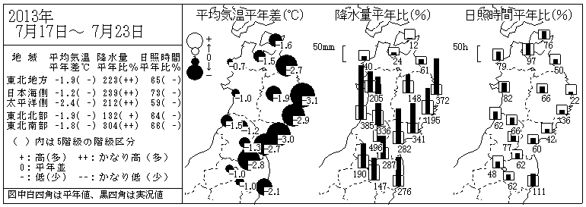
7月17日～23日の7日平均気温は 東北太平洋側平均で平年より2.4℃低くなった （かなり低くはならなかった）
平均気温の平年差、降水量・日照時間の平年比の分布
気候統計値は、東北地方にある17地点の気象台、特別地域気象観測所の観測値より求めている。細分地域を東北日本海側は青森県津軽・秋田県・山形県・福島県会津、東北太平洋側は青森県下北・三八上北・岩手県・宮城県・福島県中通り・浜通り、東北北部は青森県・秋田県・岩手県、東北南部は宮城県・山形県・福島県としている。

Slide 4
アメダスで7月17日～23日の ７日平均気温を見る
東北太平洋側では
広い範囲で20℃を
下回ったが、
岩手県内陸南部と
福島県中通りでは
20℃を上回った。
日本海側では
20℃を上回った。

Slide 5
今回の低温は平年より低いにとどまった。なぜだ！？
2003年のヤマセと比べて考えてみよう。
○ヤマセの強さが違うのか？
○ヤマセの下層雲、天気が違うのか？
○顕著な低温が長続きしなかったのはなぜか？

Slide 6
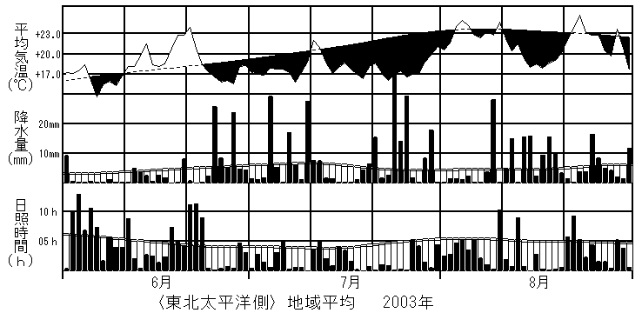
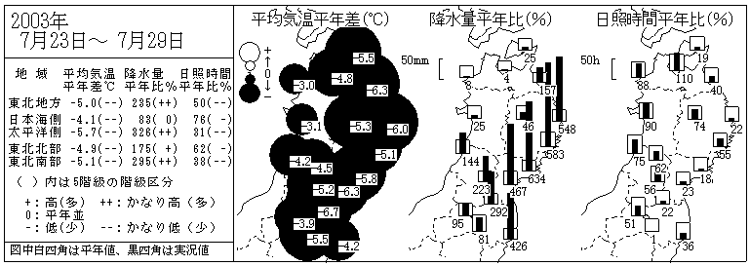
2003年の低温
平均気温の平年差、降水量・日照時間の平年比の分布

Slide 7
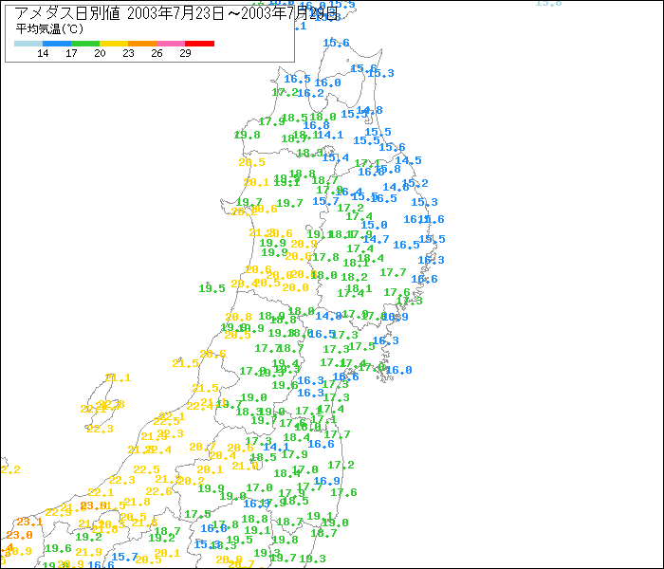
2003年7月23日～29日の7日平均気温
太平洋側では
20℃を下回り、
三陸北部では
17℃を下回った。
日本海側でも
20℃を下回った地域があった。
（津軽、秋田県北秋鹿角、山形県内陸）

Slide 8
ヤマセの強さを海面気圧でみる
2003年7月23日～29日
2013年7月17日～23日
7日平均海面気圧（hPa） 陰影は平年差（上のスケール）、平年値は1981～2010年。
2003年はオホーツク海に高気圧があって、2013年に比べ北風偏差が強かった。

Slide 9
ヤマセの強さを上空約1500ｍの気温でみる
2003年7月23日～29日
2013年7月17日～23日
7日平均850hPa気温（℃） 陰影は平年差（上のスケール） 、平年値は1981～2010年。
大気下層の寒気の入り方は12℃線に現れている。
東北上空の気温は2003年が2013年より2度程度低い。

Slide 10
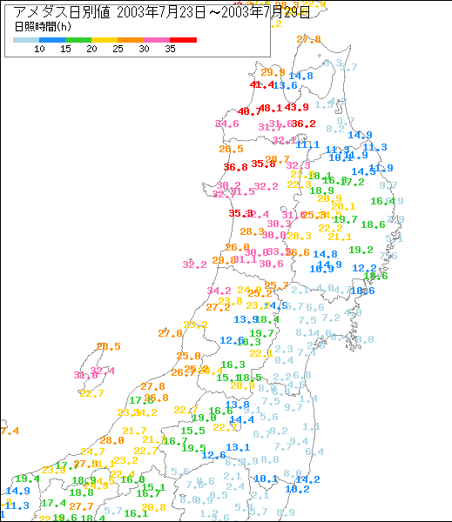
下層雲は・・・？日照時間で見てみると
2003年7月23日～29日
2013年7月17日～23日
7日間合計日照時間（h）
2003年は宮城県と福島県では広く10時間を下回り、7日合計が1～2時間の所もあった。

Slide 11
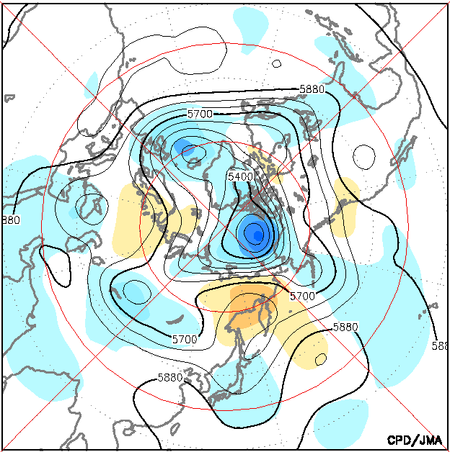
偏西風の蛇行の様子は？
2003年7月23日～29日
2013年7月17日～23日
7日平均500hPa高度（ｍ） 陰影は平年差（上のスケール） 、平年値は1981～2010年。
北緯60度帯、2003年の波は大きく、ヨーロッパと極東で逆位相のパターンが形成された。（長続きの要因か）

Slide 12
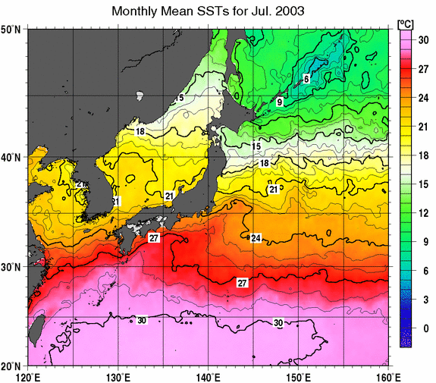
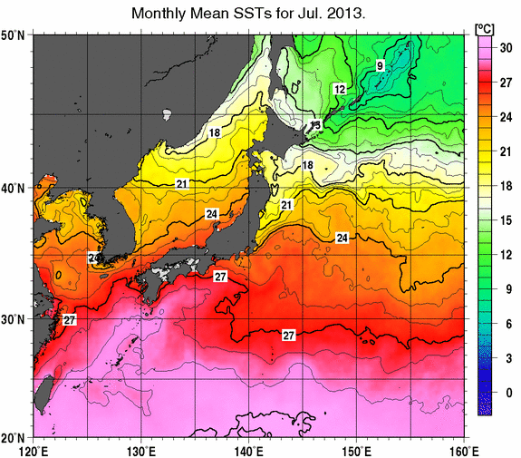
海面水温は大きく違った！
2003年7月
2013年7月
月平均海面水温（℃）
人工衛星とブイ・船舶による観測値から解析された日本近海の海面水温。

Slide 13
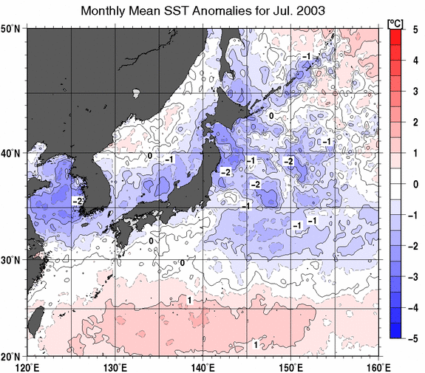
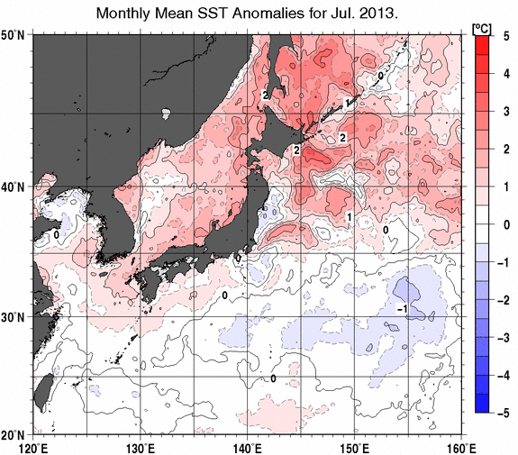
海面水温は大きく違った！
2003年7月
2013年7月
月平均海面水温平年差
人工衛星とブイ・船舶による観測値から解析された日本近海の海面水温。平年値は1981年から2010年の平均値。
2003年は2013年より2～4℃低かった。

Slide 14
まとめ
○2013年7月後半、東北地方では太平洋側を中心に気温が平年より低かった。
○低温の要因はヤマセである。
○2003年の強い低温のときと比べると、2013年は
・地上の北風偏差が弱い →オホーツク海高気圧の役割は大事
・上空1500ｍの気温は少し高い
・日照時間は多い
・ヨーロッパからオホーツク海に連なる北緯60度帯の偏西風の蛇行の波長が短い
・海面水温が高い
ヤマセは突然始まった・・・。
1か月予報モデルでうまく予想できなかったことについて調査中です。

Slide 15
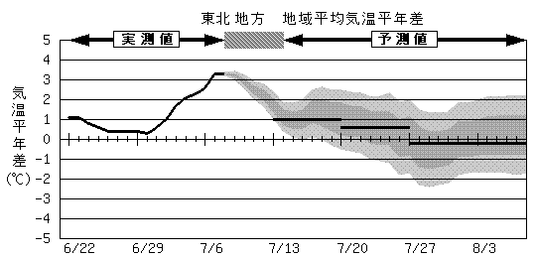
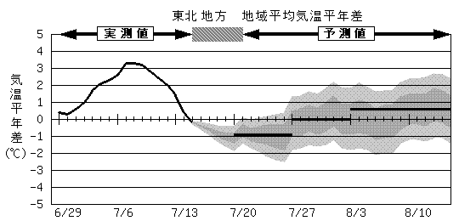
1か月予報アンサンブルモデルの気温予測
７月２０日～２６日の気温の確率予報（１か月予報）
７月１２日発表 低い 20％、平年並 40％、高い 40％ （高い傾向）
７月１９日発表 低い 60％、平年並 30％、高い 10％ （低い）
7月12日の予想
7月19日の予想
東北地方の7日間平均気温平年差の実況と予測
日付は7日間の中日。濃い陰影は予測の信頼の程度が４０％、薄い陰影は信頼の程度が７０％の幅を表わす。水平な３本の実線は、予報期間の１週目、２週目、３～４週目の平均を表す。ハッチの期間は、観測値と予測値から求めている。

Slide 16
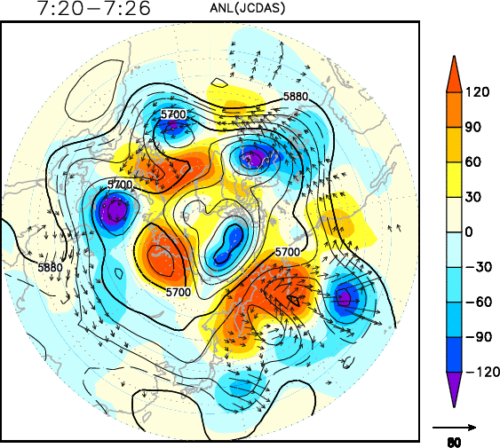
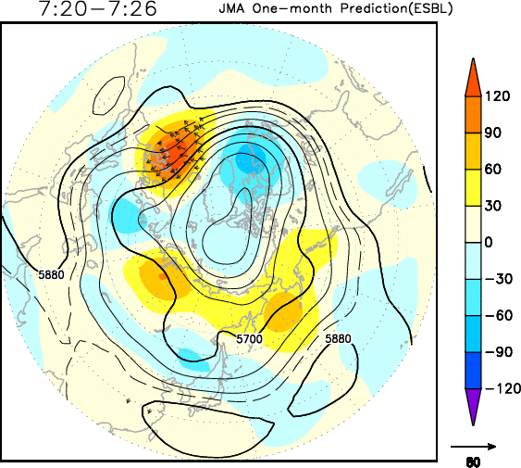
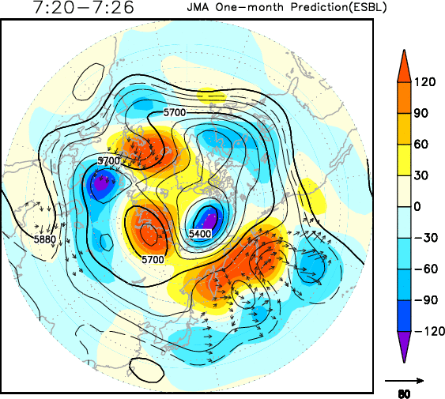
天気図z500 実況（左）と予想（右上0711、下0718イニシャル）

Slide 17
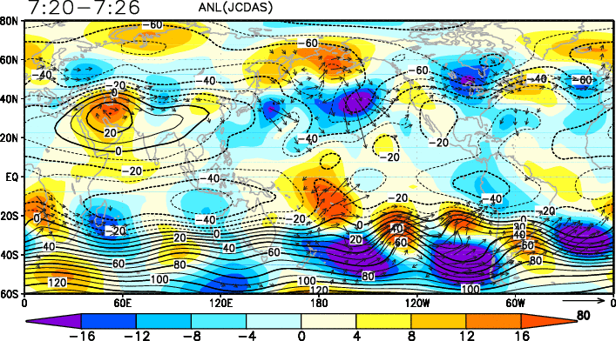
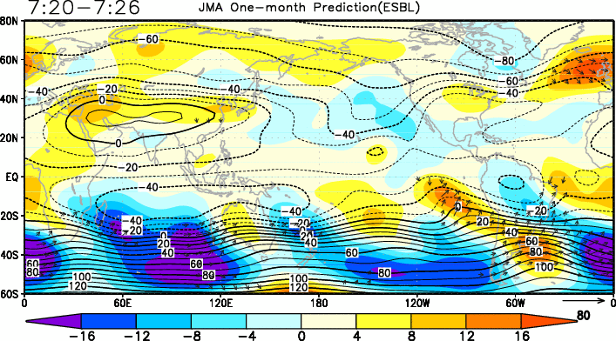
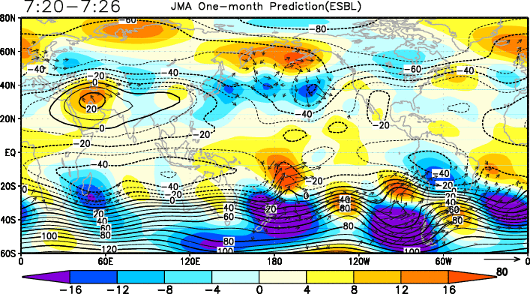
天気図psi200 実況（左）と予想（右上0711、下0718イニシャル）

Slide 18
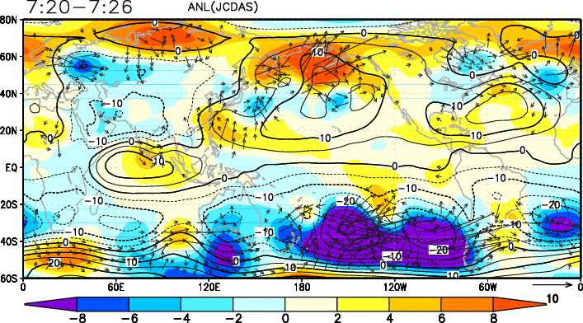
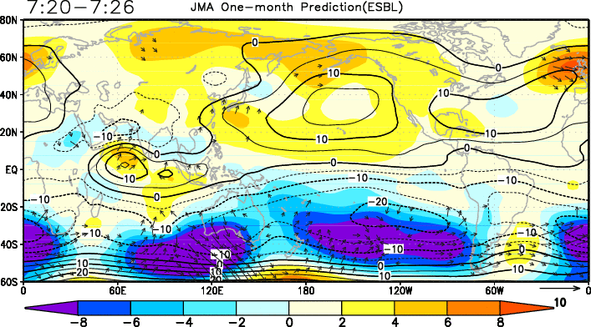
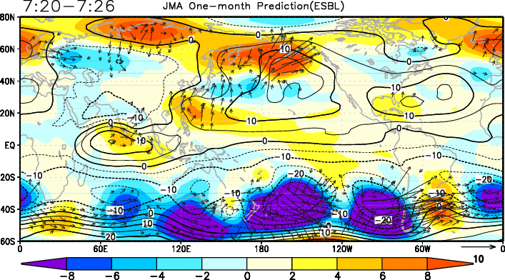
天気図psi850 実況（左）と予想（右上0711、下0718イニシャル）

Slide 19
週間予報モデルも・・（稲作支援資料）
7月12日の予想
7月19日の予想
5℃違う
宮城県古川の日平均気温の予測 （週間アンサンブルモデル）
上側の緑細線は各予測値(51個)の変化、青太線は全予測値の平均、赤太線は閾値、単位は℃。
下側は平均気温が閾値以下となる確率、単位は％。

